Slide 1

Programação de computadores
Conceitos Iniciais
Professora Eliane Ribeiro
1º Semestre 2024

Slide 2
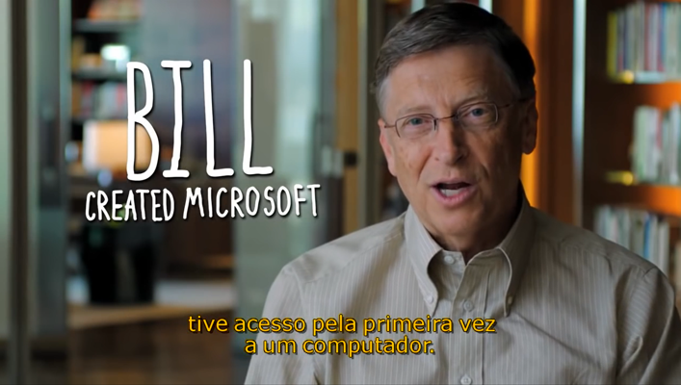

Motivação
A programação de computadores é uma atividade que leva à representação dos passos necessários à resolução de um problema em linguagem de programação.
Para dar início ao aprendizado dessa atividade, é importante compreender seu contexto, seu propósito, os conceitos básicos subjacentes, bem como tomar contato com as ferramentas necessárias para sua realização.

Slide 3

O que é um Programa de Computador?
Programa é uma coleção de instruções que descrevem uma tarefa a ser realizada por um computador.
Um programa é a formalização de um algoritmo em qualquer linguagem de programação, capaz de ser transformado em instruções que serão executadas por um computador, gerando os resultados esperados.
Fonte: Wikipédia http://pt.wikipedia.org/wiki/Programa_de_computador
Sequência completa de instruções a serem executadas por computador.
Fonte: Miniaurélio Eletrônico versão 5.12 (2004)

Slide 4
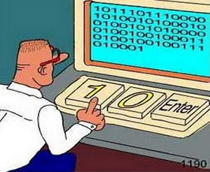
O que é um Programa de Computador?
As instruções estão escritas em uma linguagem que permite a comunicação entre o programador e o computador (0´s e 1´s) → Linguagem de programação

Slide 5

Como é construído?
De forma bem genérica podemos dizer que construir um programa envolve as seguintes etapas:
Analisar o problema apresentado em busca de uma solução;
Escrever esta solução na forma de um algoritmo;
Implementar este algoritmo na linguagem de programação escolhida;
Realizar testes;
Corrigir erros, tanto sintáticos como lógicos;
Gerar pacote de instalação.

Slide 6


Algoritmo?
Série de passos, regras ou procedimentos para tentar solucionar um problema
Em computação pode ser definido como uma sequência de instruções ou operações básicas, cuja execução, em tempo finito resolve um problema computacional.
Ele pode ser representado graficamente, em pseudocódigo ou diretamente na linguagem escolhida para desenvolvimento do programa.
A partir do algoritmo será construído um programa, que estará escrito em alguma linguagem de programação para que possa ser executado em um computador.

Slide 7
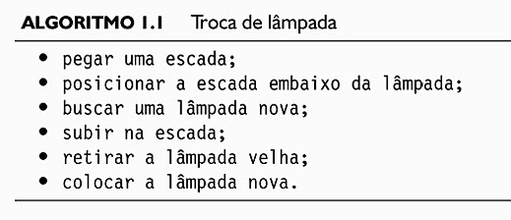

Algoritmo no dia-a-dia
muitas vezes
podemos
aprimorar um
algoritmo...
descer da escada
guardar a escada
FORBELLONE, A. L. V.; EBERSPACHER, H. F. Lógica de Programação: A Construção de Algoritmos e Estrutura de Dados. 3. ed. São Paulo: Pearson Prentice Hall, 2008.

Slide 8
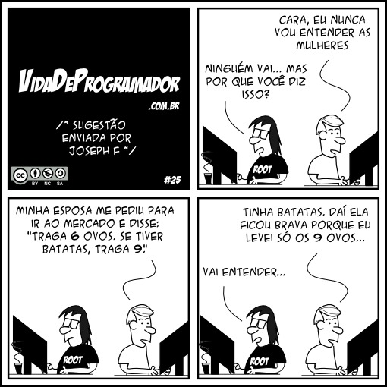

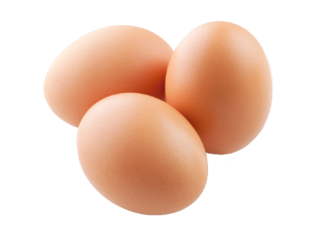
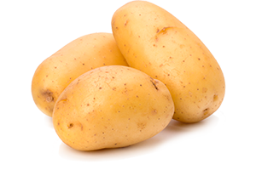
Algoritmo no dia-a-dia
Ops
?

Slide 9
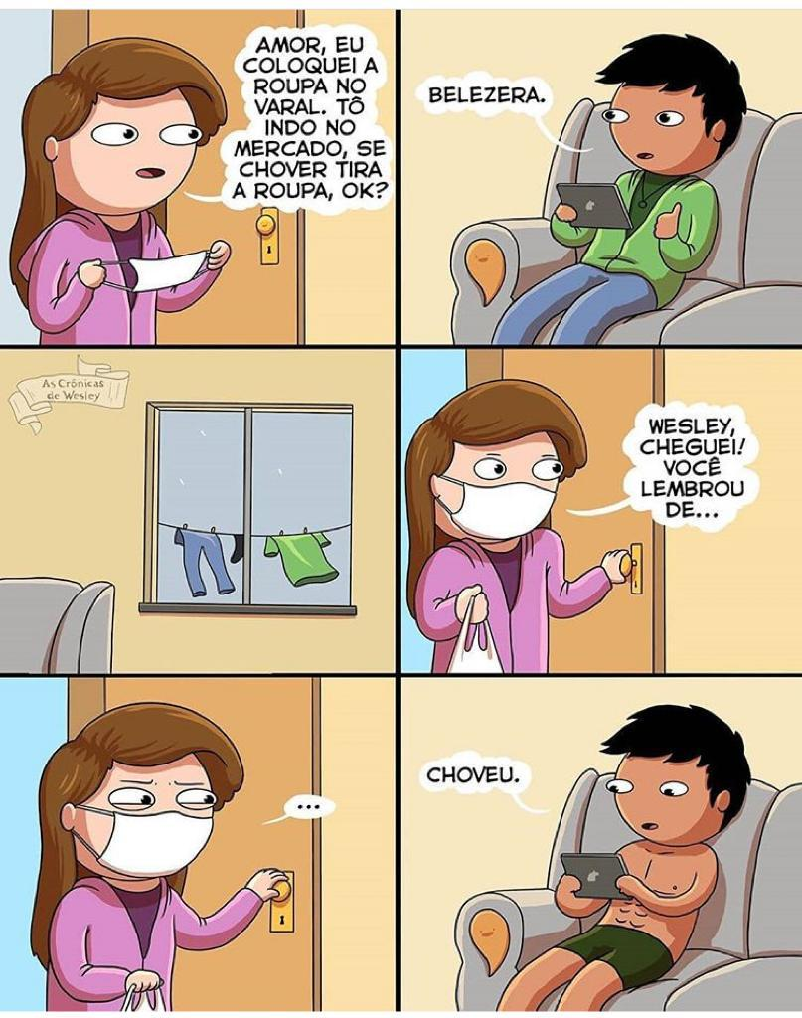
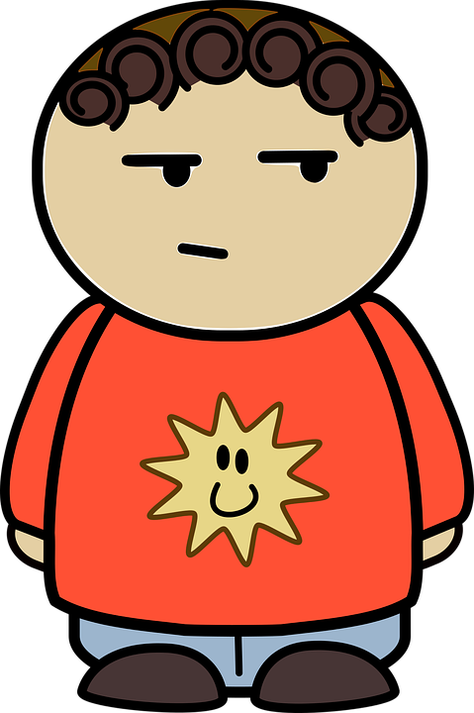
Algoritmo no dia-a-dia
???

Slide 10

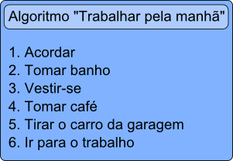
Algoritmos – Como eles te controlam
Você sabe dizer como um algoritmo influencia sua vida?
A estrutura de um algoritmo em português coloquial

Slide 11
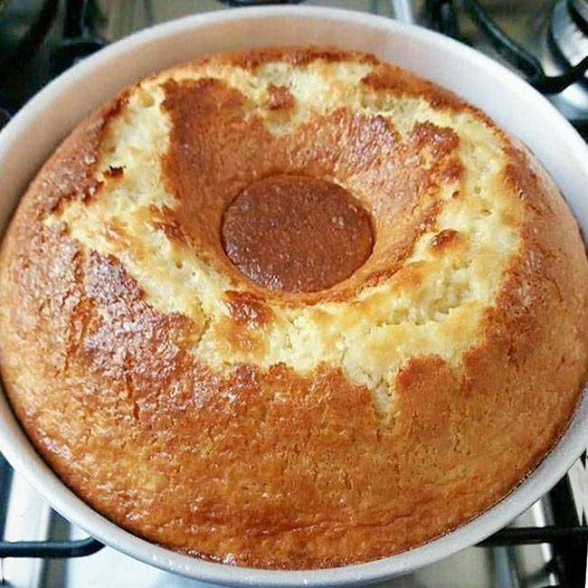
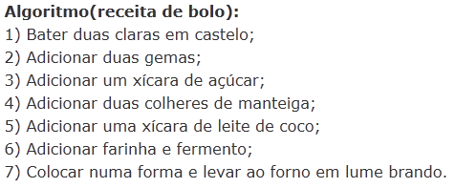
A estrutura de um algoritmo em português coloquial
Você sabe dizer como um algoritmo influencia sua vida?

Slide 12
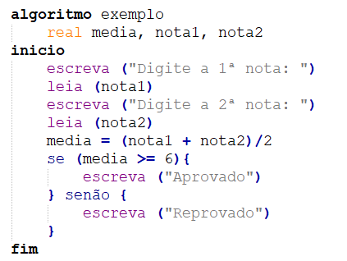
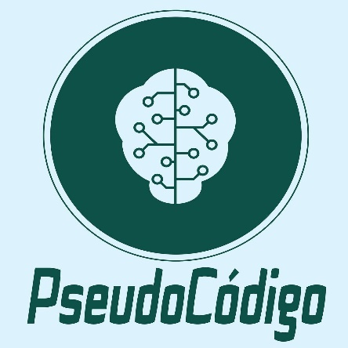
Algoritmo – Representação Pseudocódigo (Portugol)

Slide 13
Algoritmo – Representação Gráfica (Fluxograma)
Inicio
“Digite a 1ª nota:”
nota1
“Digite a 2ª nota:”
nota2
media←(nota1+nota2)/2
“Reprovado”
não
media >=6
“Aprovado”
sim
Fim

Slide 14

Por que o algoritmo é importante ?
Porque prepara uma lógica adequada, correta, para resolver um determinado problema.
A partir dele será construído um programa, que estará escrito em alguma linguagem de programação para que possa ser executado em um computador.
Pode ser programado em diferentes linguagens de programação.
É imprescindível considerar todas as operações ou passos necessários de um algoritmo e a ordem em que deverão ser executadas estas operações pelo computador.

Slide 15
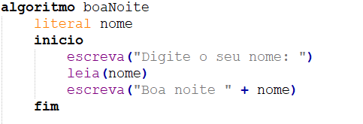
Exemplo 1
Queremos fazer um algoritmo que o usuário entre com o seu nome e o sistema imprima na tela “Boa noite “ e o nome dessa pessoa.
Inicio
“Digite o seu nome”
Nome
“Boa noite ” + Nome
Fim

Slide 16
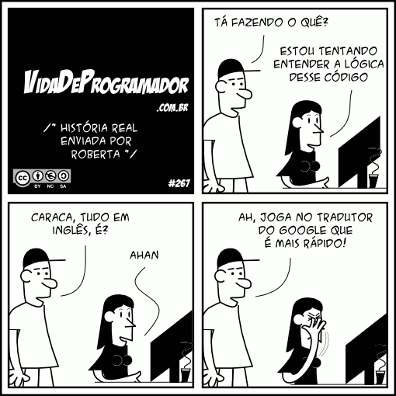
Como a máquina entende os códigos?
Para que o computador “entenda” um programa escrito em uma linguagem (de alto nível) é necessário um meio de tradução entre a linguagem de alto nível utilizada no programa e a linguagem de máquina.

Slide 17

Java
1 import javax.swing.*;
2 public class Teste {
3 public static void main(String args[ ]) {
4 String nome;
5 nome = JOptionPane.showInputDialog(“Digite o seu nome”);
6 JOptionPane.showMessageDialog(null, “Boa noite “ + nome);
7 }
8 }

Slide 18
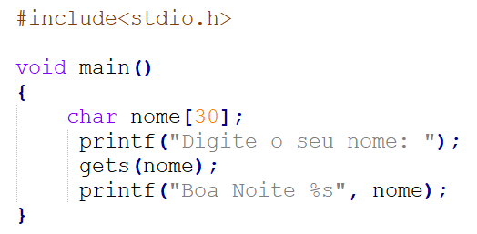
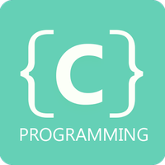
C

Slide 19
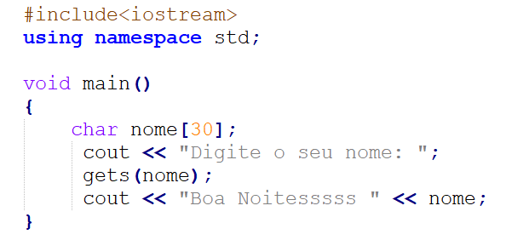
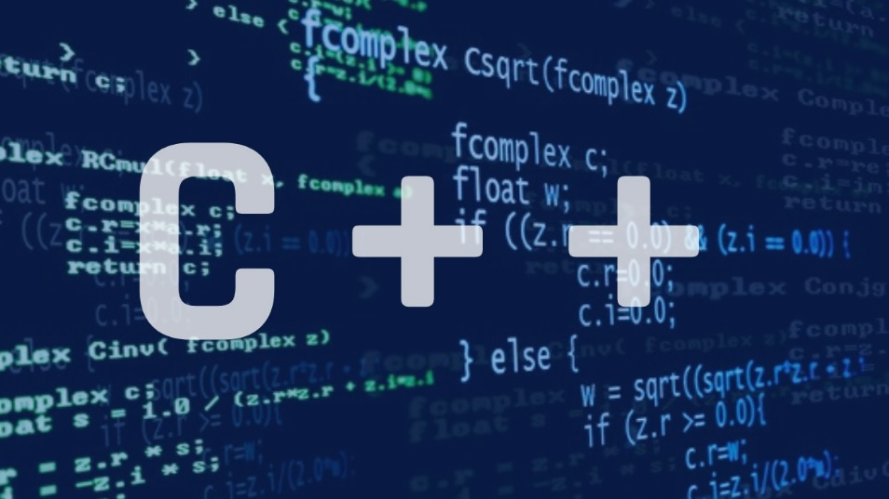
C++

Slide 20

JavaScript
1 <script>
2 let nome;
3 nome = prompt("Digite o seu nome");
4 alert("Boa noite " + nome);
5 </script>

Slide 21
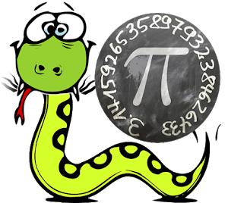



Python
1 nome = input("Digite seu nome: ")
2 print("Boa noite ", nome)
A função print exibe uma mensagem na tela do computador.
A função input solicita dados do usuário. Ela recebe um parâmetro, que é a mensagem a ser exibida, e retorna o valor digitado pelo usuário.
Notes:
Acrescentei uma ideia das funções para auxiliar os alunos nos exercícios no final desta aula!!!!

Slide 22
Como a máquina entende os códigos?
Para que o computador “entenda” um programa escrito em uma linguagem (de alto nível) é necessário um meio de tradução entre a linguagem de alto nível utilizada no programa e a linguagem de máquina.
Para essa tarefa temos basicamente dois métodos:
Compilador
Interpretador

Slide 23

Interpretador
Traduz e faz a checagem da sintaxe e envia para execução, instrução por instrução.
Precisa estar presente todas as vezes que vamos executar o programa e o processo acima é repetido.
Programa Fonte
Linguagem de Alto Nível
Resultados
INTERPRETADOR
EXECUÇÃO
Vantagem: consome menos memória
Desvantagem: execução mais lenta

Slide 24
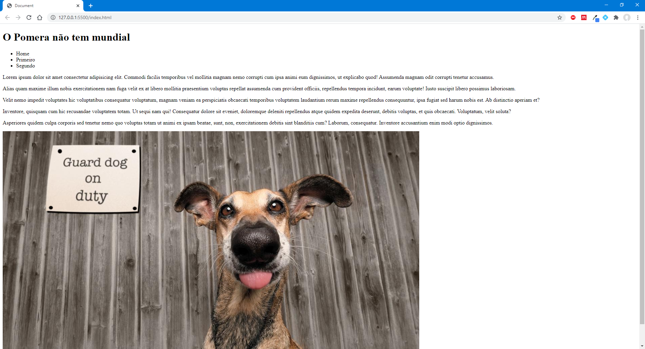
Interpretador
Traduz e faz a checagem da sintaxe e envia para execução, instrução por instrução.
Precisa estar presente todas as vezes que vamos executar o programa e o processo acima é repetido.
Exemplo: Uma página HTML é interpretada pelo Navegador.

Slide 25
Compilador
Traduz o programa escrito em uma linguagem de programação para um programa equivalente escrito em linguagem de máquina (programa-objeto).
Programa Fonte
Linguagem de Alto Nível
Programa objeto
Linguagem de Baixo Nível
Resultados
COMPILADOR
EXECUÇÃO
Vantagens:
Velocidade de execução
Oculta o código fonte
Desvantagem:
A cada alteração no programa fonte é necessário gerar novamente o programa-objeto

Slide 26

Python
É considerada uma linguagem interpretada, pois os programas em Python são executados por um interpretador.
Existem duas maneiras de usar o interpretador:
no modo de linha de comando
no modo de script: arquivo .py

Slide 27
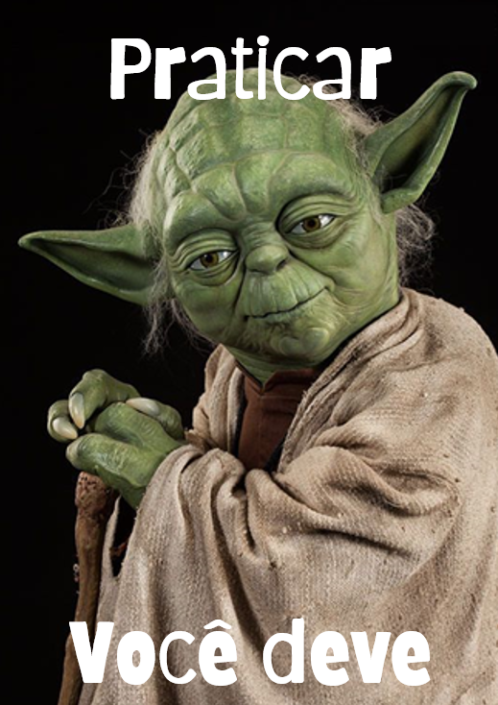
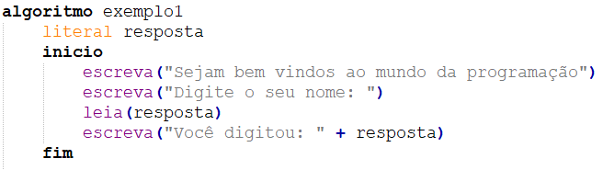
Exemplo 2
Vamos criar um programa que apresente uma mensagem, faça a leitura de dados fornecidos pelo usuário e imprima na tela. O algoritmo em pseudocódigo ficará assim:

Slide 28
Exemplo 2 - Python
Vamos criar um programa que apresente uma mensagem, faça a leitura de dados fornecidos pelo usuário e imprima na tela. O algoritmo em pseudocódigo ficará assim:
1 print("Sejam bem vindos ao mundo da programação")
2 resposta = input("Digite o seu nome: ")
3 print("Você digitou: ", resposta)

Slide 29

Alguma dúvida????

Slide 30

Exercícios de aplicação

Slide 31
Exercícios de aplicação
1- Faça um programa em Python que escreva a mensagem “Ciências da Computação - Unicsul” na tela.
2- Faça um programa em Python que solicite ao usuário a sua profissão e mostre na tela a informação digitada.
3- Faça um programa em Python que solicite ao usuário a sua idade e apresente a informação na tela.

Slide 32
Exercícios de aplicação
4- Faça um programa em Python que solicite o último sobrenome do usuário e mostre na tela a mensagem: “Família” e na sequência o sobrenome digitado.
5- Faça um programa em Python que solicite o esporte favorito de uma pessoa e apresente-o na tela.

Slide 33

Créditos
Esta aula teve por base o material produzido e cedido gentilmente pelos Professores Alcides, Lédon, Amilton e Cristiane.

Slide 34

marco.sanches@cruzeirodosul.edu.br

